Slide 1
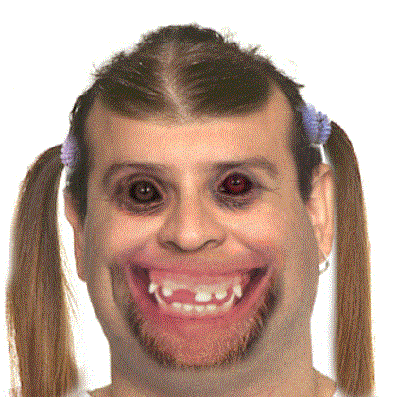
Buongiorno!
(Clicca per iniziare)
Immaginati a letto...
…dopo una notte innaffiata di birra...
Sei lì che percepisci il soave respiro di qualcuno, ne ascolti il dolce rumore...
… dal cuscino accanto al tuo… Quelle forme sotto le coperte....
… Non ricordi con precisione chi ti sei portato a casa la notte prima...
… ma hai il vago ricordo di un incontro pepato e pieno di passione...
… infarcito di piaceri sessuali aldilà della tua più selvaggia immaginazione...
A un tratto ti tiri su, sollevi la coperta...
… e guardi con totale incredulità la persona al tuo fianco.......

